Slide 1
Subwoofers / Boom-boomboxen
Audioclub Limburg 08 -11-2023

Slide 2
Voordat we inhoudelijk starten:
Pak je telefoon
Ga naar menti.com
Vul de code in die op het scherm verschijnt

Slide 3
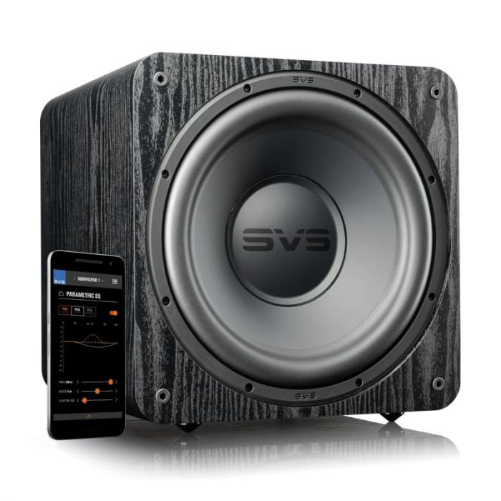
Aanleiding
Ik miste laagweergave met mijn SF Concerto Home luidsprekers
SVS-SB1000 pro gekocht
Instelbaar via app vanuit luisterstoel
Goede reviews
Betaalbaar (€749)
Goed instellen bleek lastig!
Veel gelezen, tips delen met de club

Slide 4
Onderwerpen van vanavond
Purist vs. Pragmaticus
Voor- en nadelen subwoofer
Aansluiten subwoofer
Afstellen subwoofer
Plaatsing subwoofer
Problemen door subwoofers
Oplossingen
Gejuich en signeersessie

Slide 5
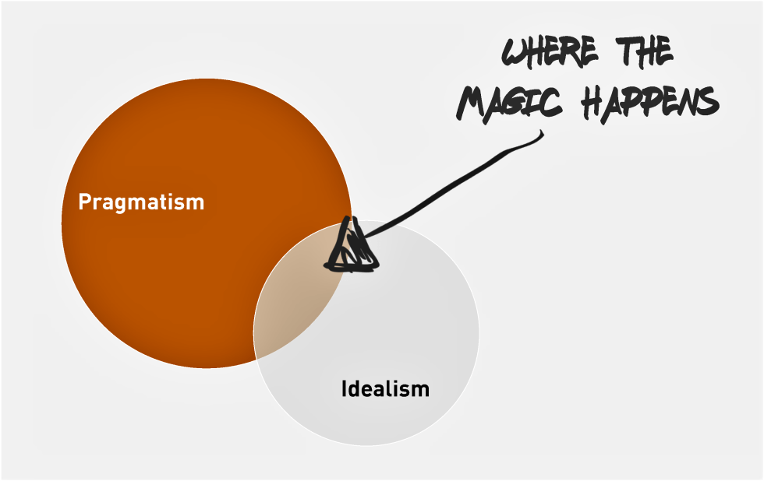
1. Purist versus pragmaticus

Slide 6
2. Voordelen van subwoofers
Voordelen in verschillende categorieën:
Weergave
Flexibiliteit
Investering
Full Range
Specialist in lage tonen
Meer plezier in ‘low level listening’
Mogelijke compensatie ‘room modes’ in dsp
Plaatsing van speakers waar ‘imaging’ het beste is, niet waar de bas het beste is
Aanpasbare crossover- en filtereigenschappen
Aanpasbare gain dus aanpassing relatieve bas level
Investeringsvoordeel tov. ‘maatje groter’
Zeer grote winst in geluid tov. andere componenten

Slide 7
2. Nadelen van subwoofers
Nadelen in verschillende categorieën:
Weergave
Flexibiliteit
Investering
Goede integratie kost tijd en moeite
Kan ‘room modes’ triggeren die eerder niet aanwezig waren
Verschil filterkarakteristiek tov. luidsprekers
Plaatsing van subwoofer is vaak niet optimaal
Aanpasbare crossover- en filtereigenschappen
Bijkomende kosten?

Slide 8
3. Aansluiten subwoofer
Opties:
Preamp -> pre-out / sub out -> sub
-> eindtrap -> luidsprekers
Preamp -> sub -> eindtrap -> luidsprekers
Integrated -> sub -> luidsprekers

Slide 9
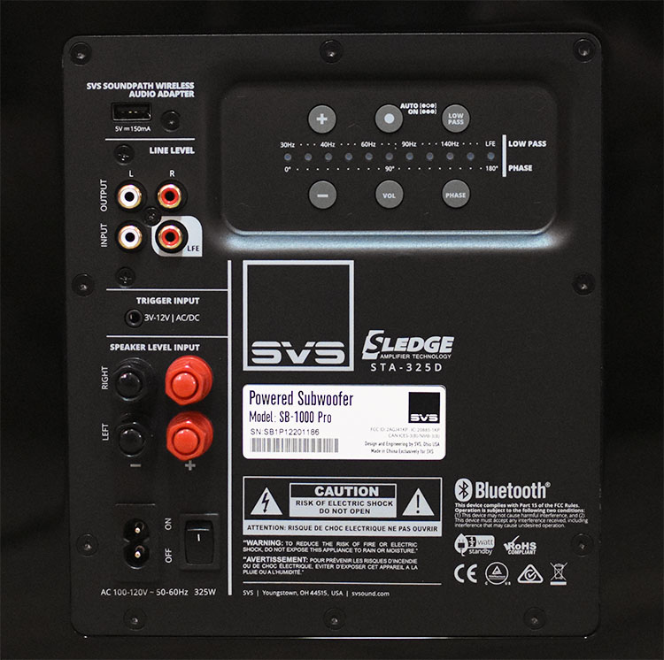

Slide 10
4. Afstellen subwoofer (1)
Afstellen / instellen van de subwoofer kost een investering in tijd
Vereist wat kennis (hulp is onderweg)
Cross-overfrequentie / Filter
Fase
Gain

Slide 11
4. Afstellen subwoofer (2)
1.1 Cross-over / Filter
Low pass filter (LPF):
laat alleen lage tonen door (bijv tot. 50Hz)
Aanwezig in elke subwoofer
High pass filter (HPF):
Laat alleen hoge tonen door (bijv. vanaf 50Hz)
Vrijwel nooit in hifi (voor)versterkers aanwezig
Vaak niet aanwezig in de subwoofer
2-weg luidsprekers worden een 3-weg luidspreker

Slide 12
4. Afstellen subwoofer (3)
HPF heeft de voorkeur:
Minder uitslag van de woofer in de luidspreker
Minder vervorming van midrange
Minder opwarming van de spoel in de woofer leidt tot minder weerstand (minder dynamische compressie)
Kan goedkoper zijn, want minder vermogen nodig vanuit de (eind)versterker
Matchen van filterkarakteristiek in DSP

Slide 13
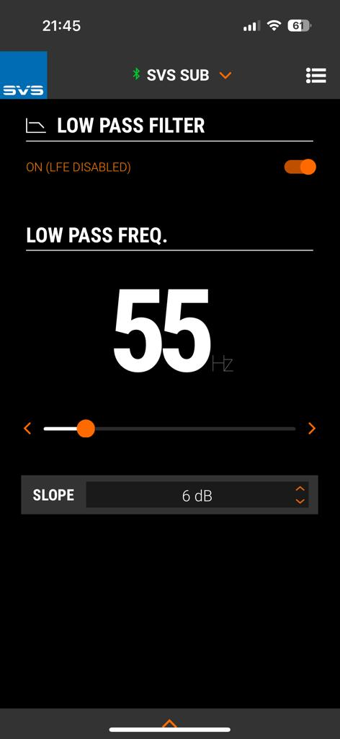
4. Afstellen subwoofer (4)
1.2 Cross-overfrequentie
Hoe bepaal je de cross-overfrequentie?
Afstellen waar het roll-offpunt van de luidspreker is
Bijv: KEF LS50 meta roll-off vanaf 79Hz en 47Hz -6dB,
Cross-overfrequentie op 80 Hz? -> Vette, ‘boomy’ bas
Cross-overfrequentie op 50Hz? Mogelijk goede match

Slide 14
4. Afstellen subwoofer (5)
1.3 Cross-overfrequentie
Algemene regel:
Ported luidspreker: start roll-off frequentie x 0,7
Sealed luidspreker: start roll-off frequentie x 0,6
Dus in het voorbeeld starten bij 55Hz
Luisteren! Begin bij 40Hz, 50Hz, en dan 60Hz, 70Hz
Wat klinkt het beste?
Helaas niet zo makkelijk als dit, omdat:

Slide 15
4. Afstellen subwoofer (6)
1.4 Mismatch filters
Filter in luidspreker en subwoofer vaak verschillend
Sub meestal 4e orde Linkwitz-Riley (zeer steil, 48 dB/octaaf)
40Hz = 0dB, 80Hz = -48dB
Ook bekend als Butterworth squared (2x Butterworth 2e orde (L+R))
Gelijke cross-overfrequentie is niet gelijk in sub en luidspreker (-3dB luidspreker, -6dB subwoofer)
Daarom voorkeur LPF icm HPF en instelbare filterslopes om perfecte aansluiting te vinden

Slide 16
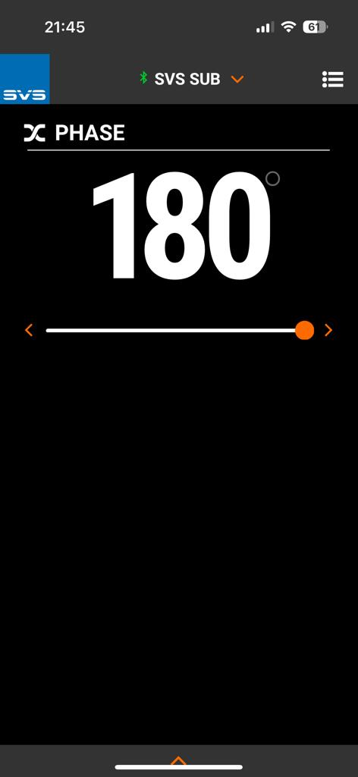
4. Afstellen subwoofer (7)
Fase
Elke subwoofer heeft een fase-instelling (0-180 graden)
Cancellation (opheffing)
Augmentation (aanvulling)
Testtoon afspelen op crossoverfrequentie
Wat is het luidst? Dat is de juiste fase: aanvulling ipv opheffing
In het voorbeeld: tonen van 40Hz, 50Hz, 60Hz, 70Hz

Slide 17
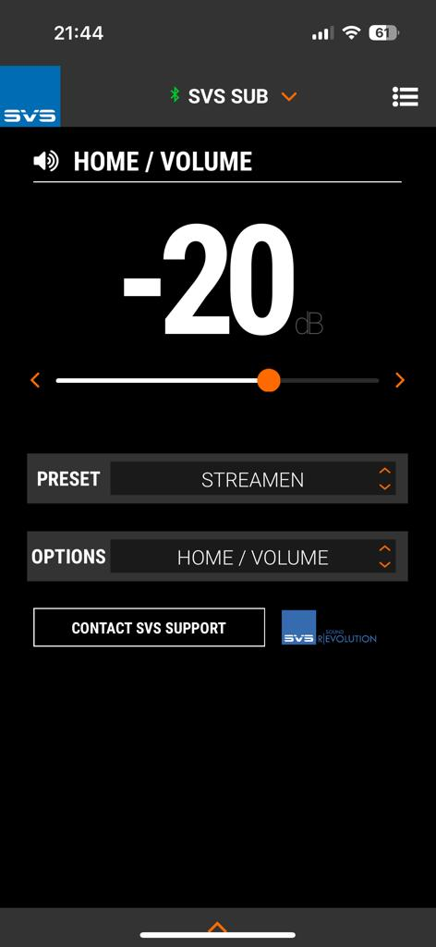
4. Afstellen subwoofer (8)
3. Gain
Er is geen ‘goed of fout’. Geschmackssache!
Algemeen geaccepteerd: Sub moet ‘verdwijnen’
Gain kan afhankelijk zijn van genre, tijdstip en volume.
Flexibiliteit!

Slide 18
5. Plaatsing subwoofer (1)
Waar zet je de subwoofer? Uitdaging in het tijddomein!
Vaak meest praktisch: in de hoek. Maar:
‘room boundary gain’
Lage tonen: lange golflengtes (20Hz ±20mtr, 40Hz ± 9mtr, 20kHz ± 1,67cm)
Tot ongeveer 200Hz omnidirectioneel
Dus eerst directe bas, daarna vertraagde reflecties (4 muren, vloer en plafond)
In een hoek 3 reflecties bovenop gain sub
‘room gain’ is altijd ‘laat’ want gereflecteerd.
Groter probleem in een grotere kamer, want langere reflectietijd
Idealiter: Sub neerzetten op luisterpositie en rondkruipen op zoek naar maximale gain.

Slide 19
6. Problemen door subwoofers
Activeren ‘room modes’
Room mode door lange golflengtes. Meestal versterking tussen 35-70Hz, harmonischen dan op 70-140Hz
Room boundary gain
Ontbreken HPF en gelijke filters
Mechanische koppeling met vloer
Tijdcoherente weergave
Luidsprekers op 1m van de muur en 2m van de luisterpositie
Subwoofer 4m van de luisterpositie
Geluid subwoofer ‘2m’ te laat (ong. 6 msec)
Dus ‘trage’, ‘wollige’ bas.
Sub met dsp? Wat is de verwerkingstijd? 9 msec? Dan dus 3 meter ‘extra’ afstand!

Slide 20
7. Oplossingen (1)
Room modes
Akoestische behandeling kamer:
Passief (groot en specifiek) -> diffuser, abfuser, absorber, basstrap
Actief (effectief maar zeer kostbaar)
Ontwerp luidsprekers + subwoofer
DSP is géén oplossing, want probleem in het tijddomein.

Slide 21
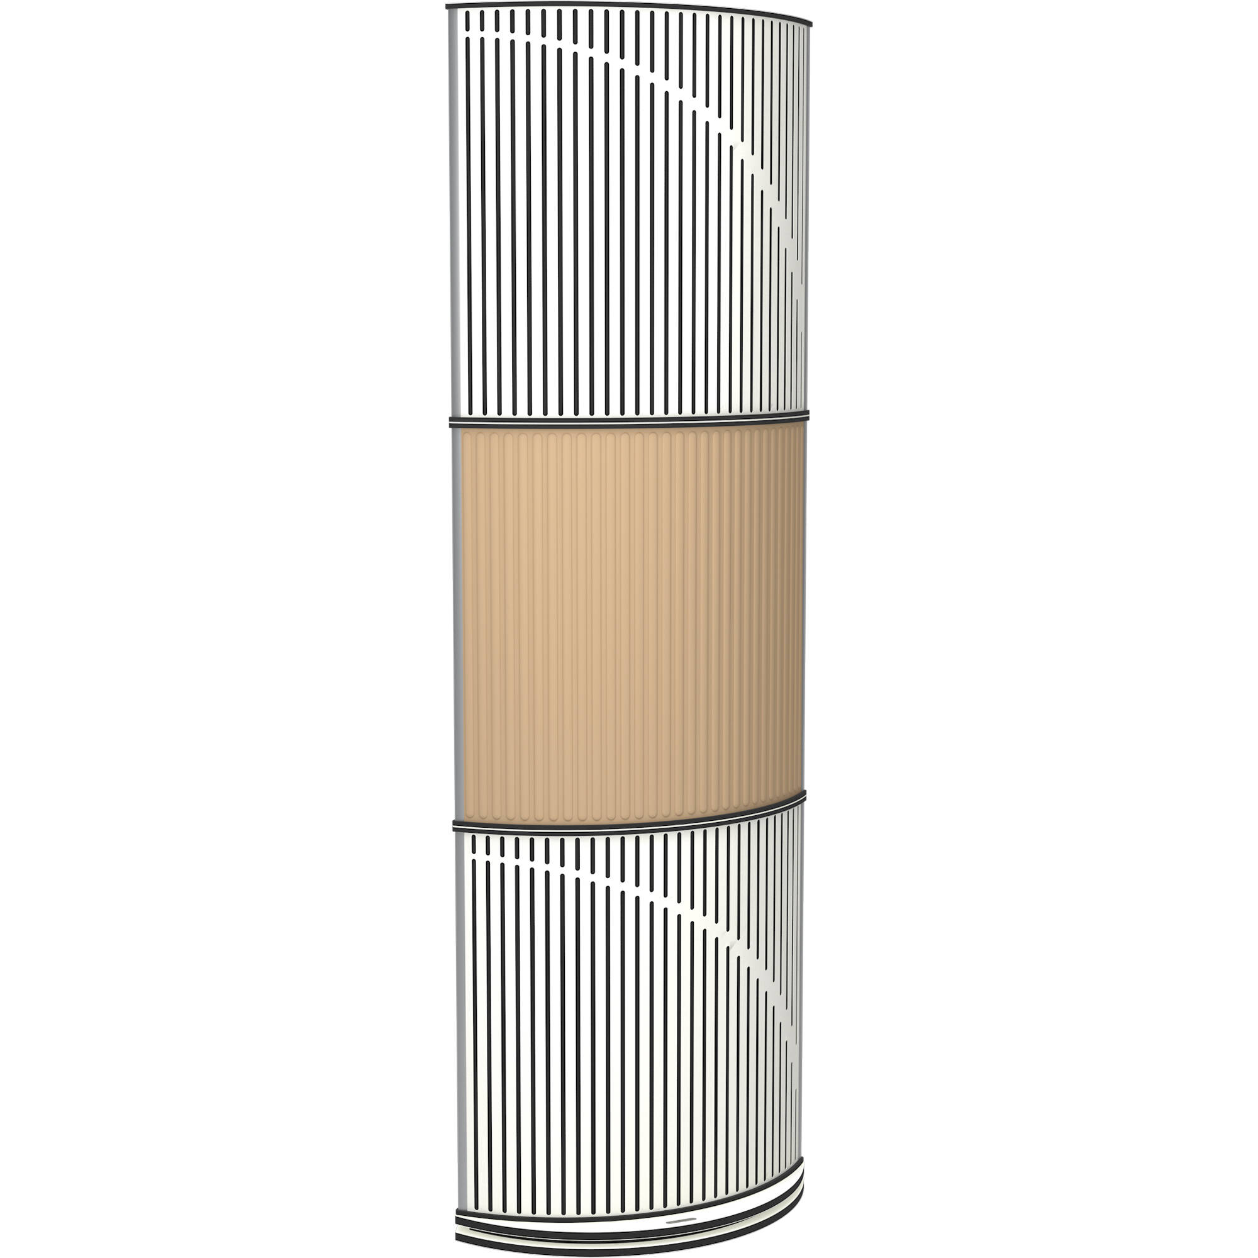
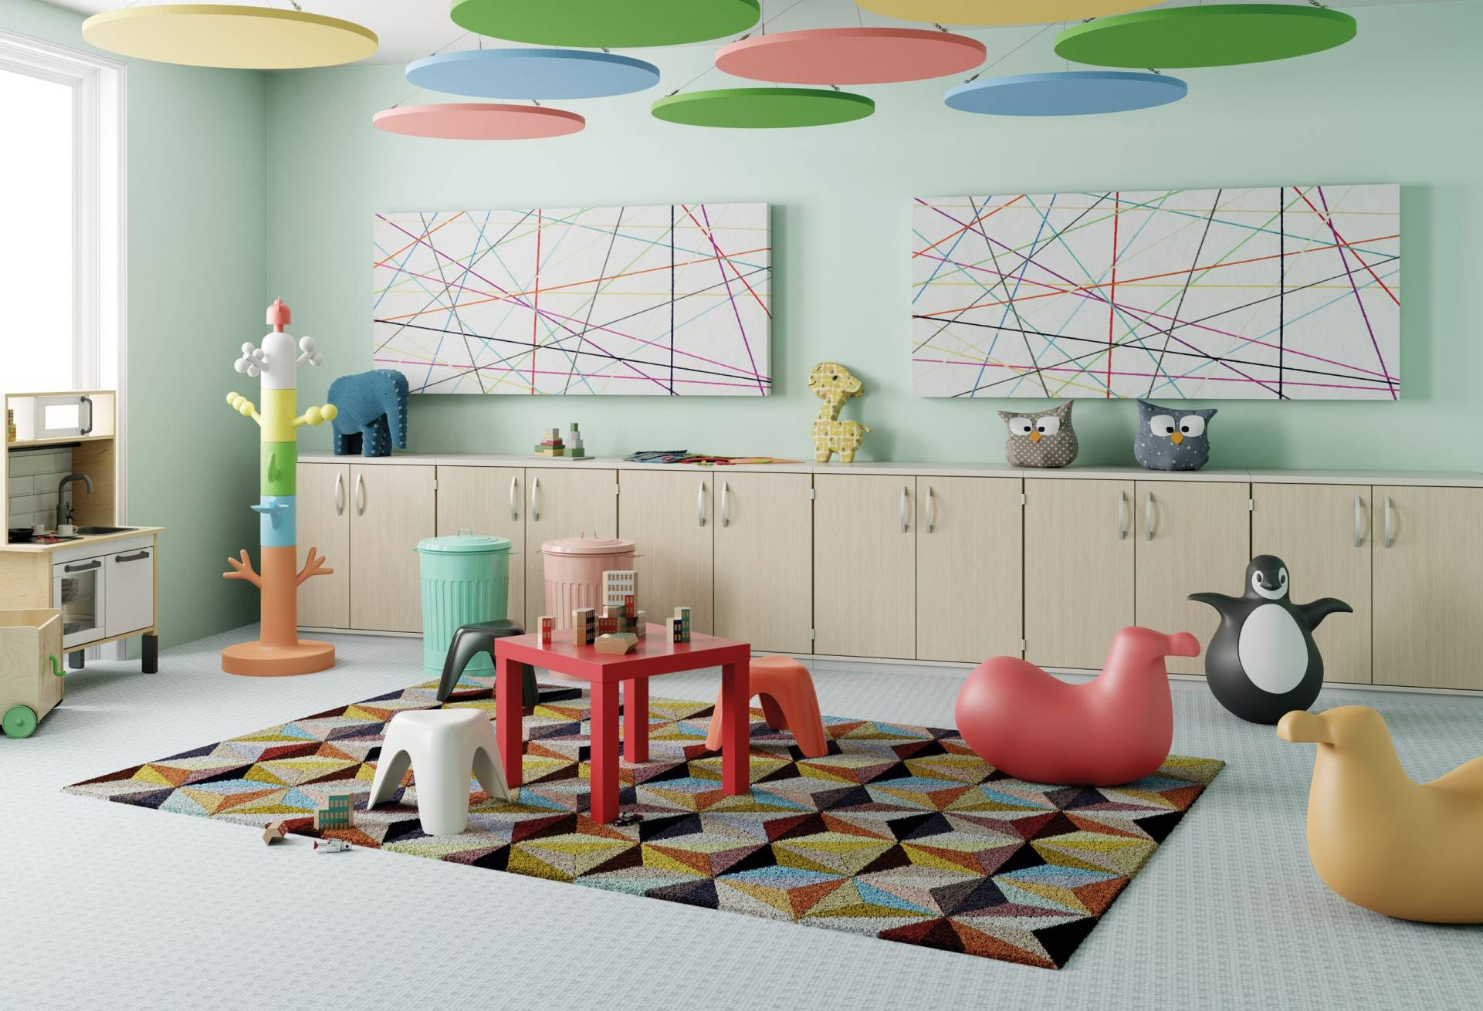
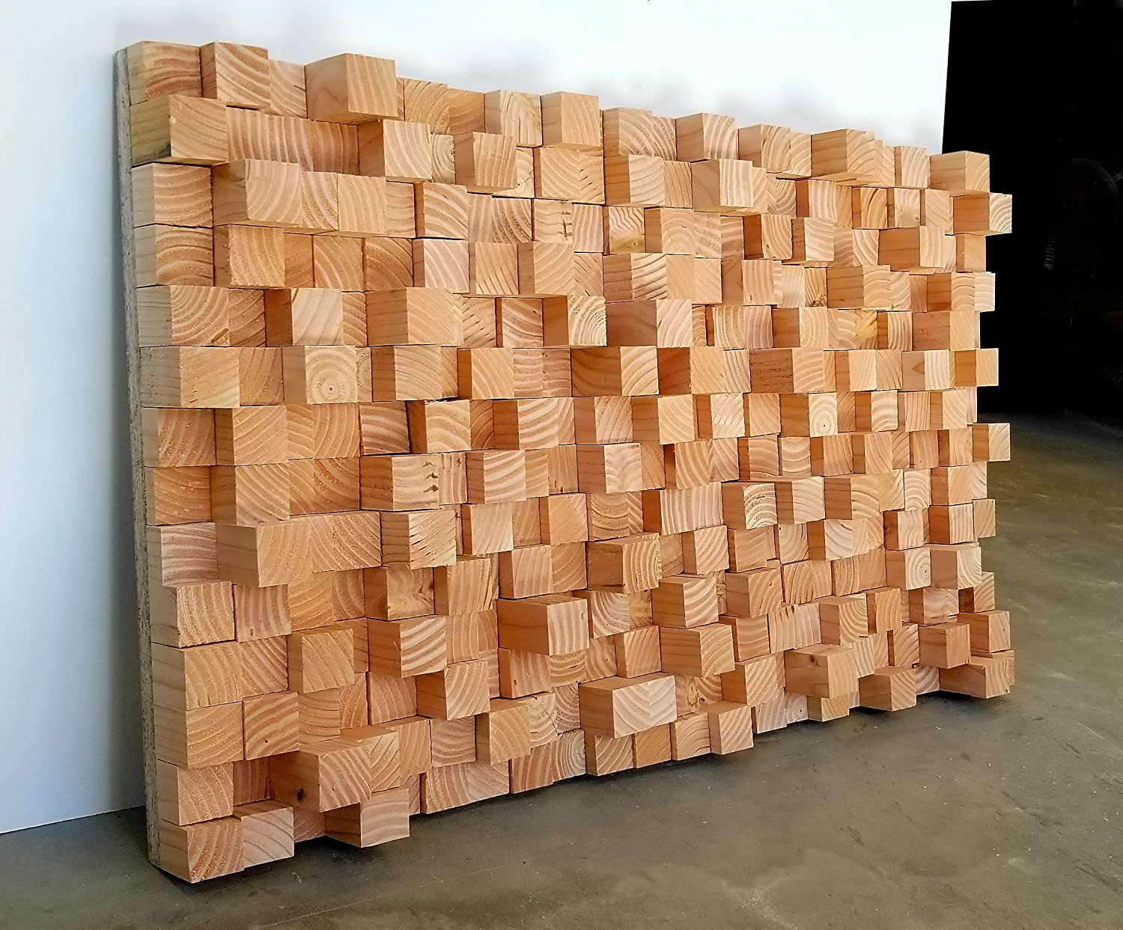
7. Oplossingen (2)
Passieve akoestische behandeling:

Slide 22
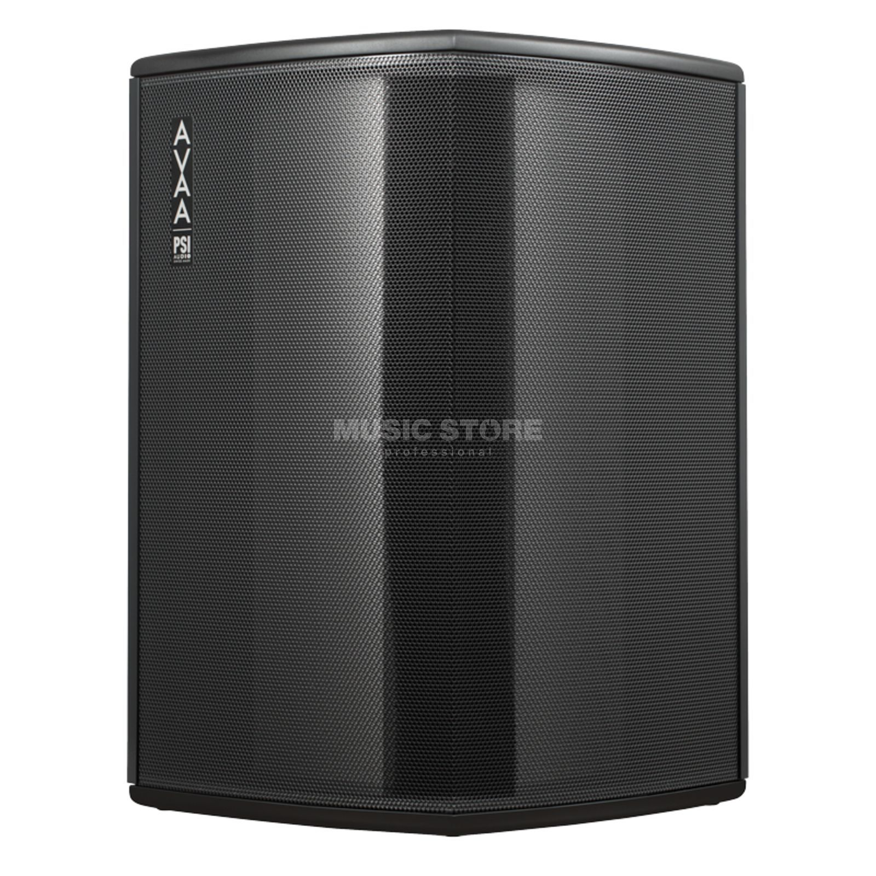
7. Oplossingen (3)
Actieve akoestische behandeling:
PSI Audio AVAA 20 (€2.500 /stuk)
Creëert een ‘gat in de muur’
Golflengtes kunnen ‘weg’, kamer wordt ‘vergroot’
Gemiddelde kamer heeft 2 stuks nodig

Slide 23
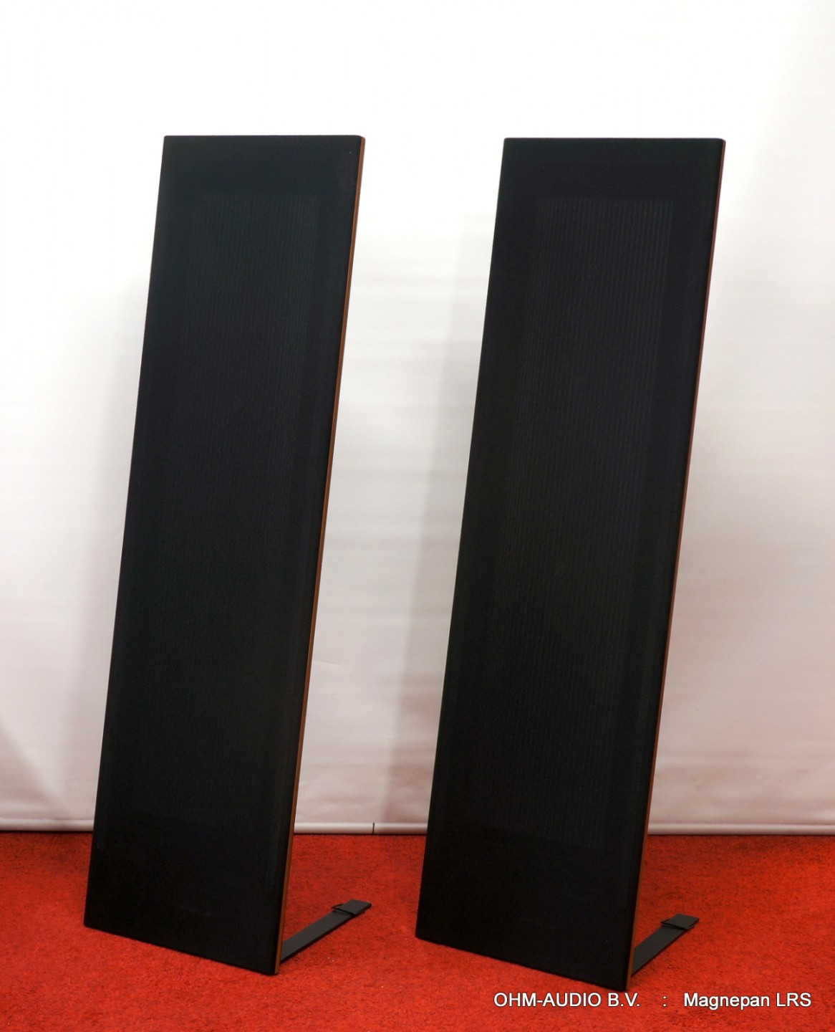
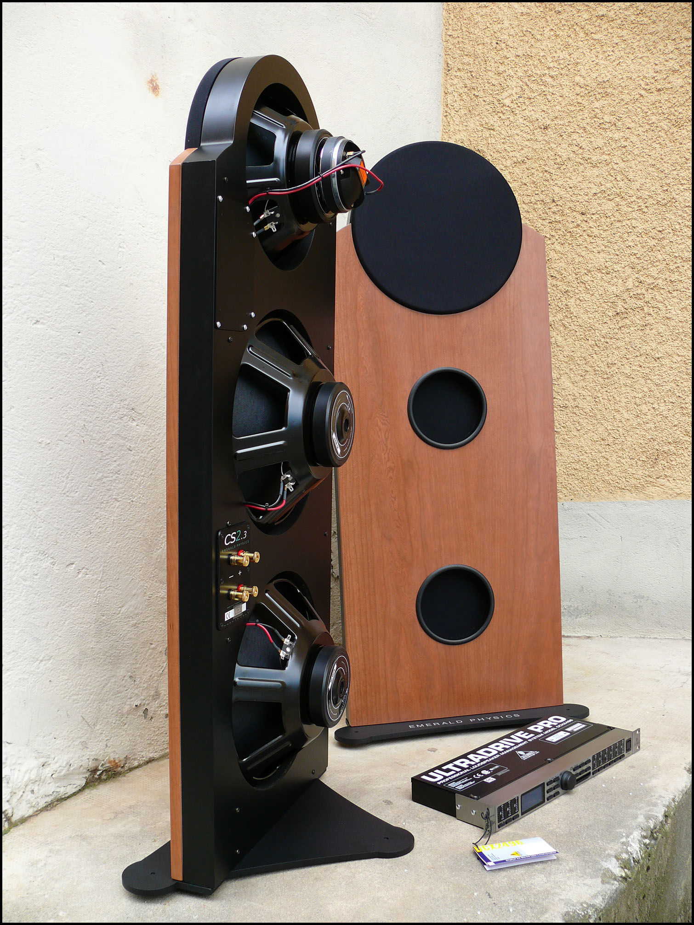
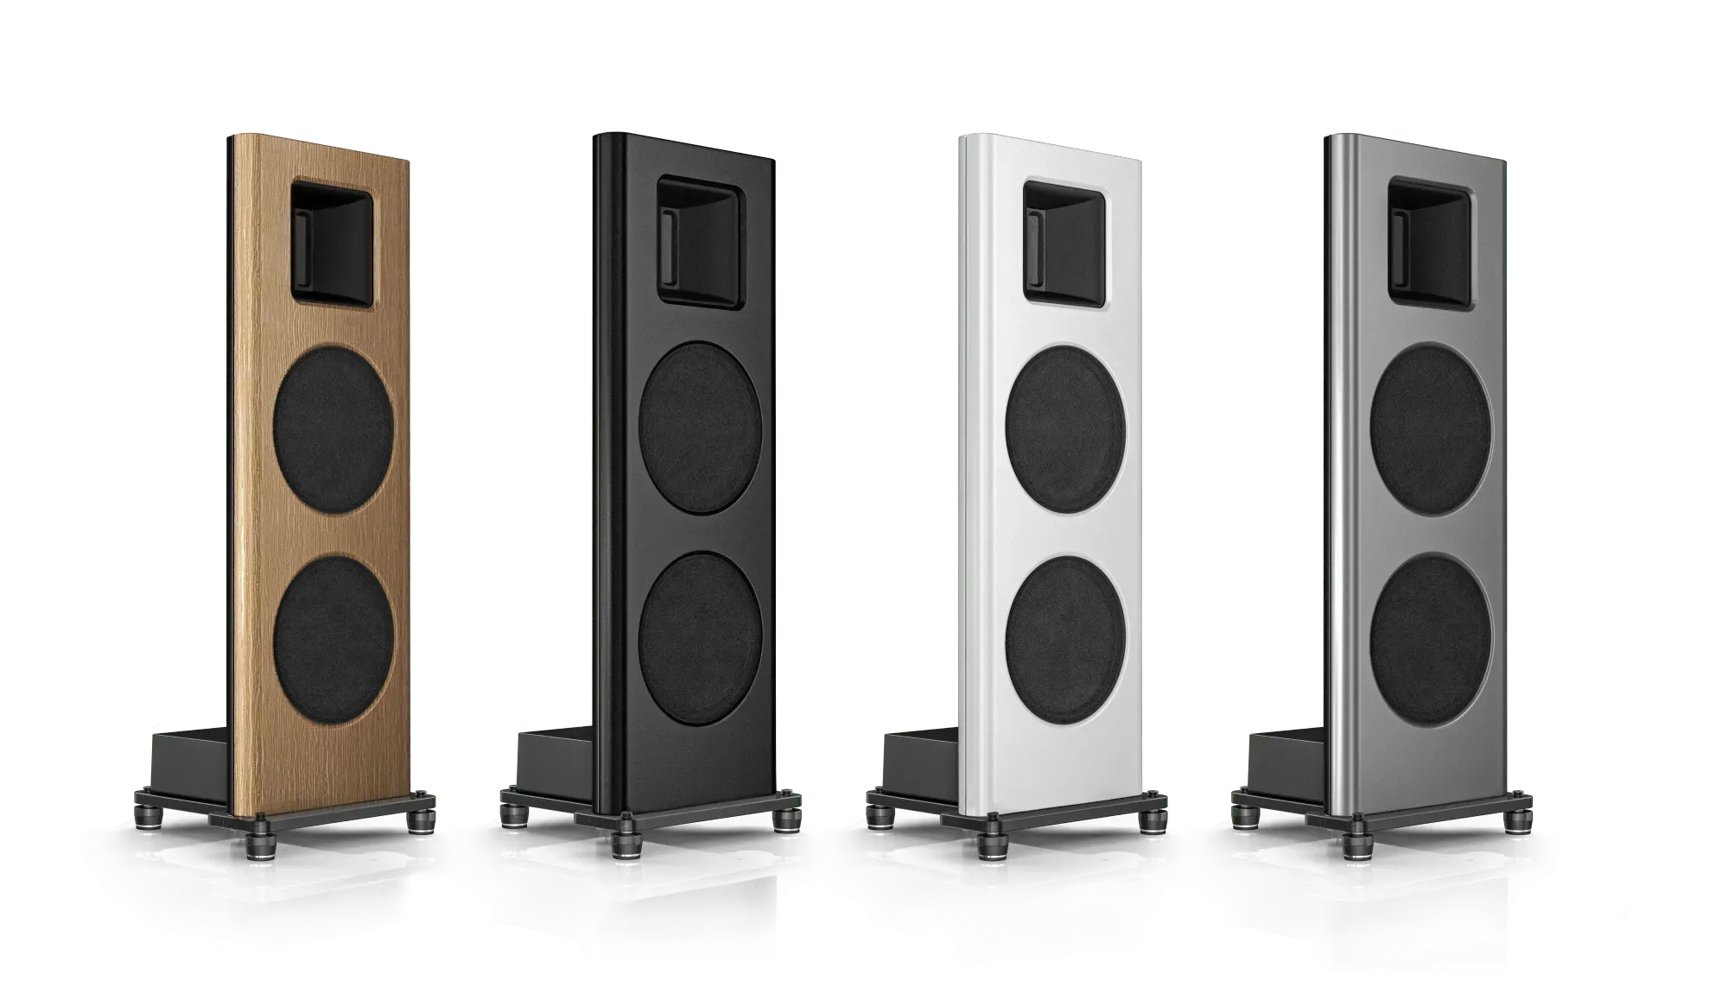
7. Oplossingen (4)
Room boundary gain:
Dipool luidsprekers (open baffles)
Magnepan, Emerald Physics, Spatial Audio
Voor- en achterkant zijn uit fase
Aan zijkant complete opheffing
Dus 2 oppervlaktes minder kans op room gain

Slide 24
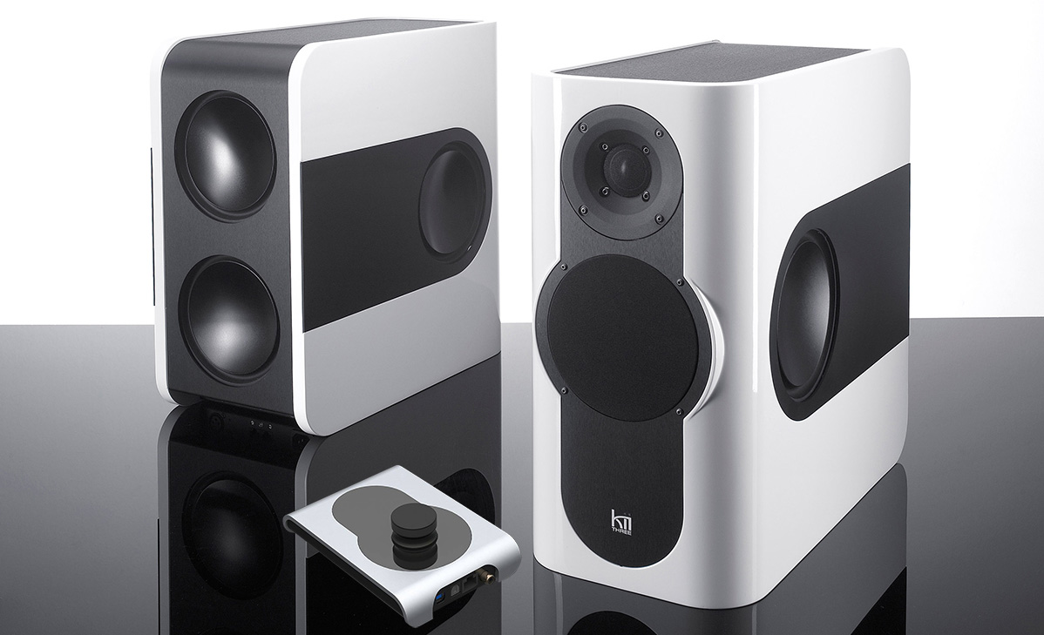
7. Oplossingen (5)
Cardioïde dispersie (=hartvorm) luidsprekers
Kii Three (€13.950/set)
Opheffing achter + zijspeaker (fase)
Zware dsp om de bas op te heffen naar achter en opzij
Bas wordt ‘naar voren’ gedwongen, dus directionele bas
Van 6 oppervlakken naar 3, dus 50% minder kans op room gain

Slide 25
7. Oplossingen (6)
Ripol subwoofer
‘Gevouwen’ open baffle
2 woofers naar elkaar uit fase
Geen achterwandreflectie
Directionele bas zonder dsp en akoestische behandeling
Zeer beperkt aanbod (volgens mij maar 3)

Slide 26
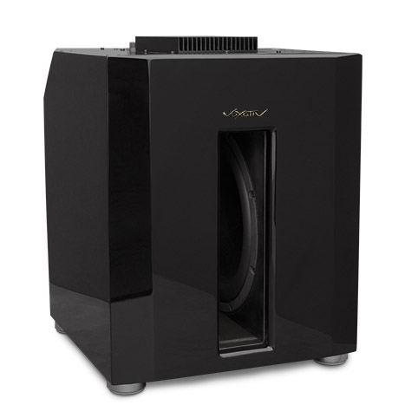
7. Oplossingen (7)
Voxativ Bass Module (€10.000)

Slide 27
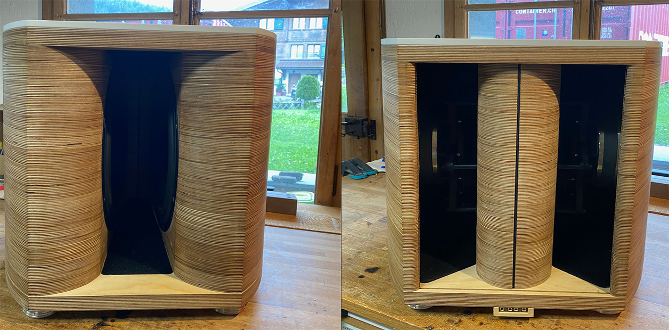
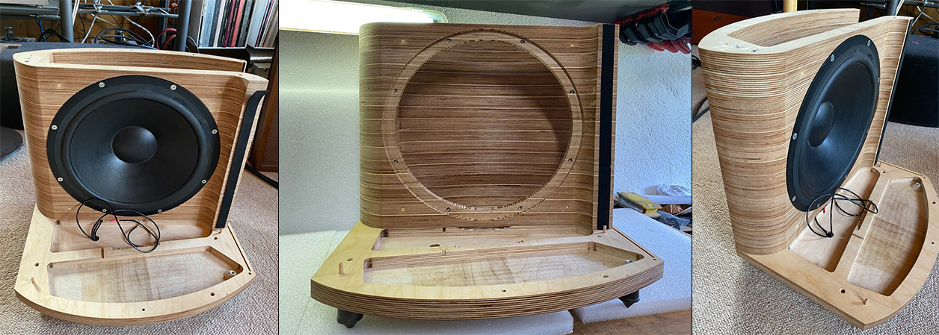
7. Oplossingen (9)
Sound Kaos Dsub 15 (€8.700)

Slide 28
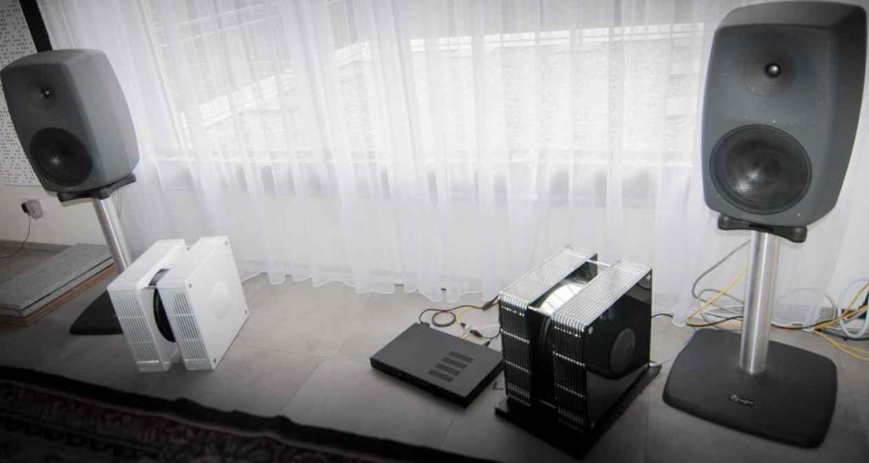
7. Oplossingen (8)
Modal Acoustic Musik Bass (€4.000 + dsp module)

Slide 29
7. Oplossingen (10)
Ontbreken HPF en gelijke filters
Bron / versterking met bluesound module
Lyngdorf (mét dsp)
Externe cross-over

Slide 30
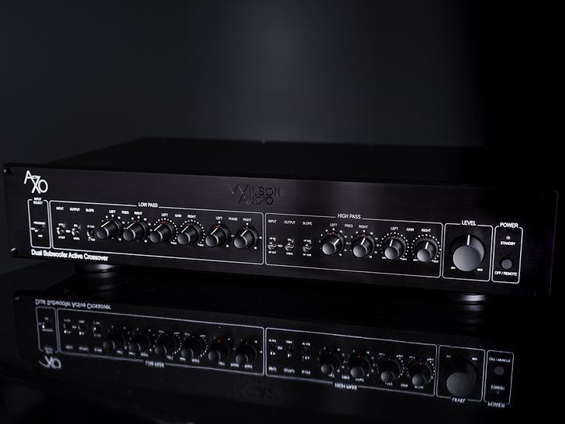
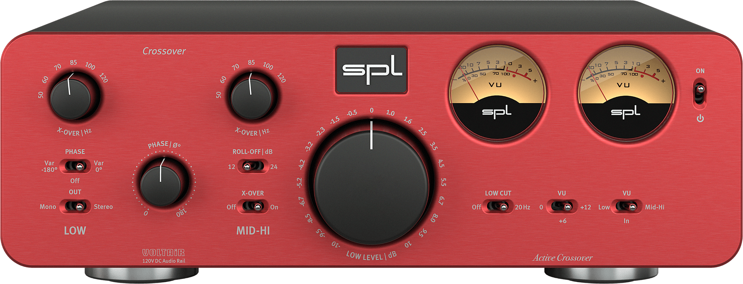
7. Oplossingen (11)
Ontbreken HPF en gelijke filters
Duur: SPL audio (€3.399), Wilson Audio (€4000)

Slide 31
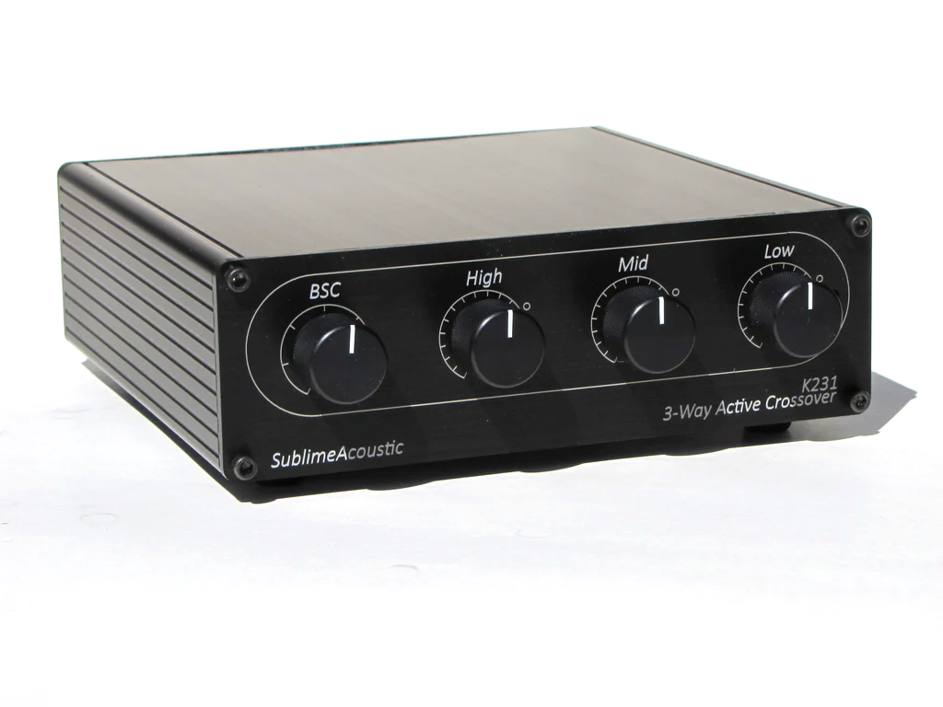
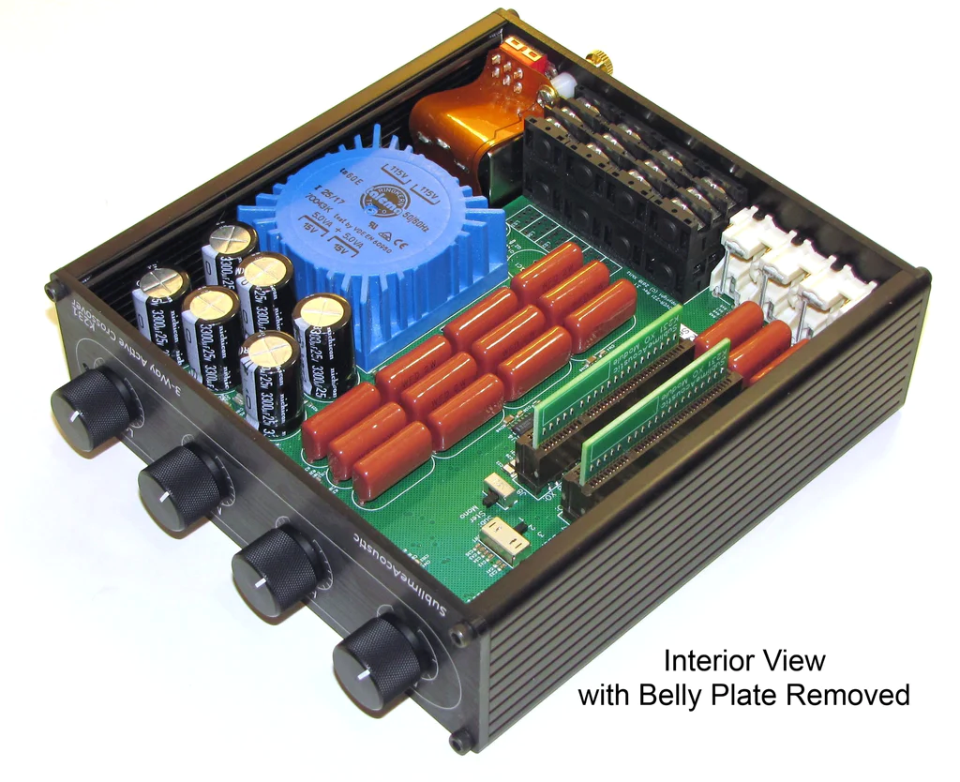
7. Oplossingen (12)
Ontbreken HPF en gelijke filters
Voordelig: Sublime acoustics K231 (€472,95) aanpasbaar met custom insteekkaarten (crossoverfreq. + filter). Extra kaarten kosten €11,95

Slide 32
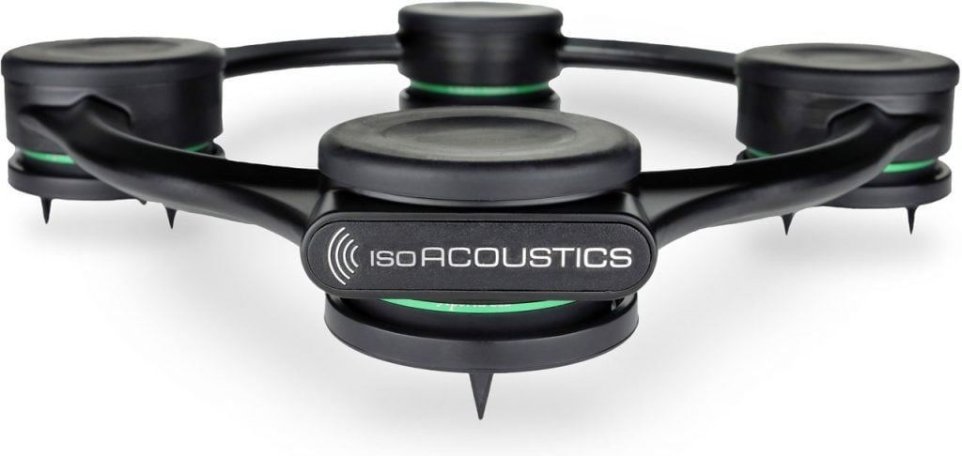
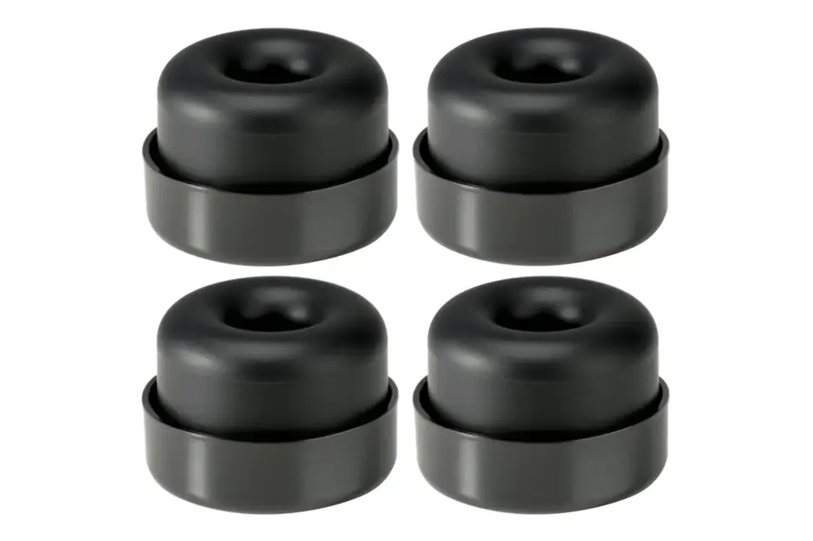
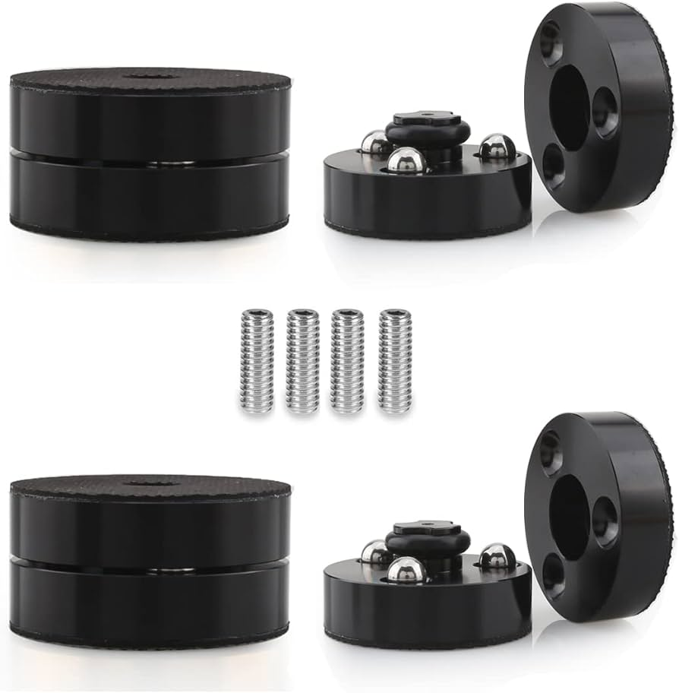
7. Oplossingen (13)
Koppeling met de vloer
Diverse ontkoppelingsmogelijkheden
Gelagerd
Visco-elastisch
suspensie

Slide 33
7. Oplossingen (14)
Tijdcoherente weergave
Luidsprekerontwerp (zonder subwoofer)
Digitale delay in subwoofer

Slide 34
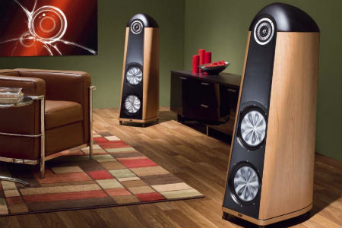
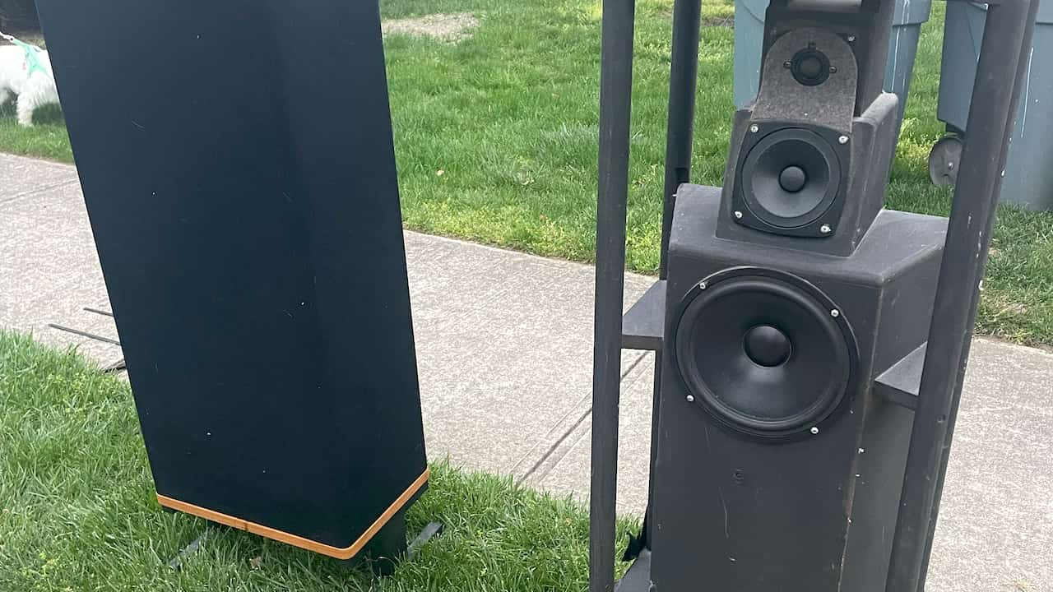
7. Oplossingen (15)
Tijdcoherente weergave
Luidsprekerontwerp (zonder subwoofer)
Thiel 3.7 (set van Roger)
Vandersteen
Akoestische centra van woofer, midrange en tweeter zijn in lijn waardoor het ontwerp tijdcoherent is. Golven komen op hetzelfde moment aan.
Let op! Verkeerde plaatsing van de subwoofer in het tijddomein ‘heft’ het ontwerp van de Thiel / vandersteen op!

Slide 35
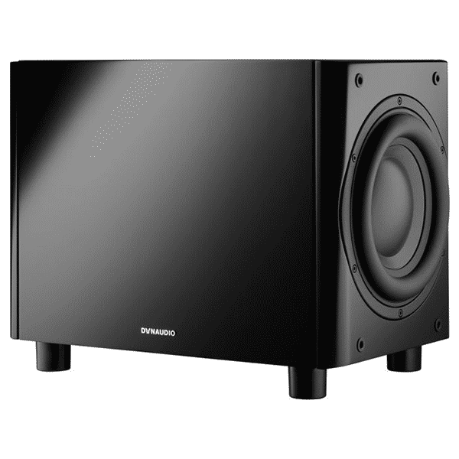
7. Oplossingen (16)
Tijdcoherente weergave
Digitale delay in subwoofer
Dynaudio subwoofer heeft digitale delay voor luidsprekers ingebouwd.
Bijvoorbeeld Dynaudio Sub6 (€1.999)
Tijd-uitlijning in het akoestische domein!

Slide 36
Mijn uitkomst?

Slide 37
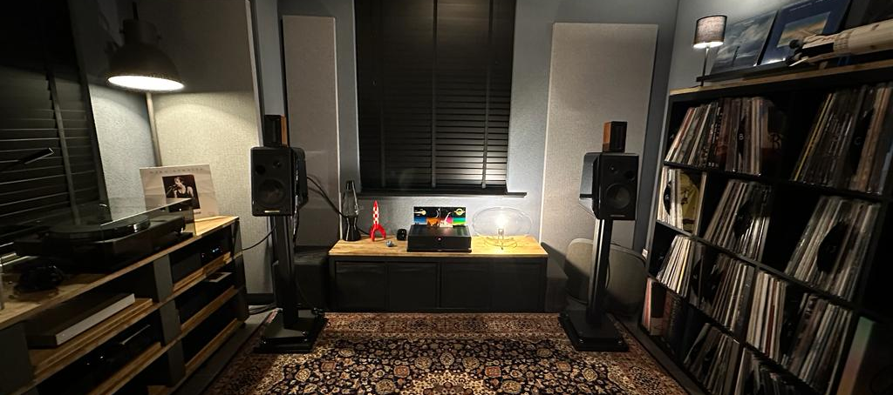
Pragmatisch!

